Slide 1
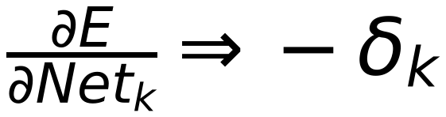
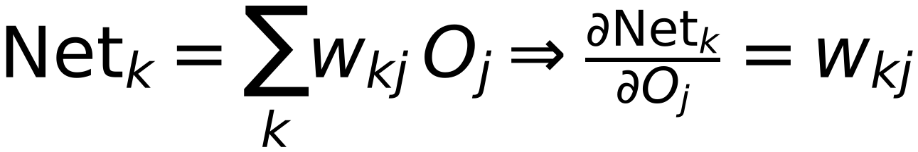
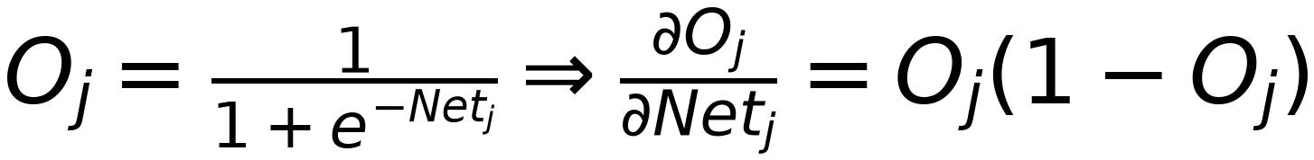
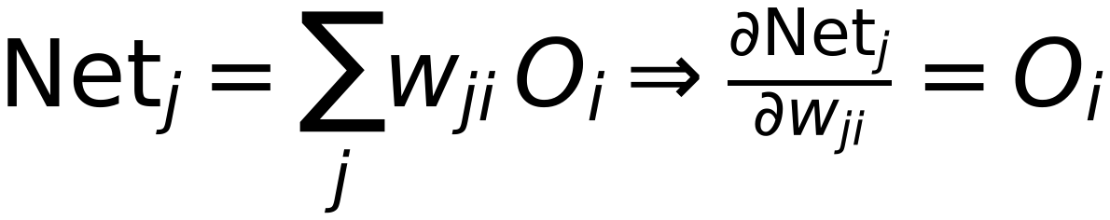
19
W_{ji} Affects Net_{j} ⇒
Net_{j} Affects O_{j} ⇒
Σ
w
σ
σ
Σ
σ
w
Σ
Net_k=1
Error
Error
Error
Class 1
O_{j} Affects (Net_{k=1}, Net_{k=2}, ..., Net_{k=m}) ⇒
Σ
w
σ
σ
Σ
σ
w
Σ
Net_k=2
Class 2
(Net_{k=1}, Net_{k=2}, ..., Net_{k=m}) Affect Error
Σ
w
σ
σ
Σ
σ
w
Σ
Net_k=3
Class m
Sample Data
1
1
X

